Slide 1
Mini Fleet Monitoring System Dion Qairawan
Final Project for
Realtime Data Engineering Training
With Dibimbing.id

Slide 2
Dion Qairawan
GIS Consultant
Esri Indonesia
Self Overview
GIS Consultant dengan beragam pengalaman data engineering dan analisis dari berbagai domain baik itu realtime, imagery, 3D, dll. Meyakini bahwa data adalah alat pengambilan decision making yang paling objektif dan ketepatan analisa data sangatlah krusial dalam pengambilan keputusan.
Sangat tertarik dalam menjelajahi potensi analisa data secara realtime karena akan sangat membantu dalam pengambilan keputusan yang tanggap, akurat, dan efektif.
Education
Sarjana
Teknik Geodesi dan Geomatika
Institut Teknologi Bandung
Experiences
Data Engineer – OSM Indonesia
GIS Expert – Bappenas RI
GIS Consultant – Esri Indonesia
Telah melalui puluhan project mulai dari visualisasi sederhana, analisa data, hingga pembuatan aplikasi custom dan pembangunan sistem realtime monitoring

Slide 3
Mini Fleet Monitoring System
Merupakan miniatur dari Fleet Monitoring System yang umumnya bertujuan untuk mendeteksi insiden-insiden dalam proses bisnis secara realtime agar bisa segera diselesaikan sehingga tidak menimbulkan kerugian lebih besar. Karena keterbatasan waktu, Mini Fleet Monitoring System ini hanya akan mengamati terjadinya overspeed dan late delivery dalam proses pengiriman barang.

Slide 4
Mini Fleet Monitoring System
Latar Belakang
Pengiriman barang pada bisnis logistik merupakan kegiatan kompleks yang melibatkan banyak proses, pihak, dan sistem yang harus bersinergi. Kompleksitas ini meningkatkan potensi kesalahan yang mungkin terjadi pada salah satu komponen dan beresiko mengganggu keberlangsungan seluruh aktivitas. Oleh karena itu, umumnya diterapkan Fleet Monitoring System (FMS) untuk dapat mengamati pengiriman dan dapat mendeteksi insiden secara realtime sehingga dapat segera ditangani.
Mini FMS ini merupakan miniatur dari FMS yang hanya akan mengamati 2 jenis insiden dan memantau status dari proses pengiriman. Status pengiriman yang diamati meliputi:
Loading: Ketika kendaraan masih di area gudang awal
Shipping: Ketika kendaraan menuju gudang tujuan
Finish: Ketika kendaraan sampai di gudang tujuan
Insiden yang dicoba amati pada system ini adalah:
Overspeed
Speed limit dalam pengiriman barang umumnya diterapkan guna mencegah terjadinya kecelakaan ataupun kerusakan barang akibat goncangan yang terjadi karena jalan yang tidak rata atau terjadi rem mendadak. Realtime monitoring terhadap insiden overspeed diterapkan agar dapat segera menghubungi driver terkait untuk menurunkan kecepatan.
Late Delivery
Ketapatan waktu pengiriman merupakan hal krusial untuk menjaga loyalitas customer. Realtime monitoring terhadap Late Delivery diterapkan agar dapat segera melakukan inspeksi terhadap kendala yang dialami oleh driver dan segera menentukan solusinya.

Slide 5
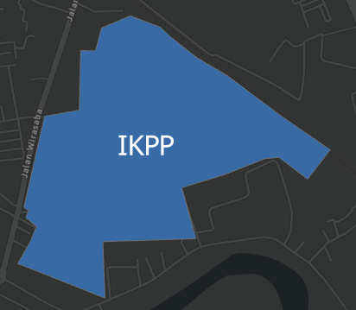
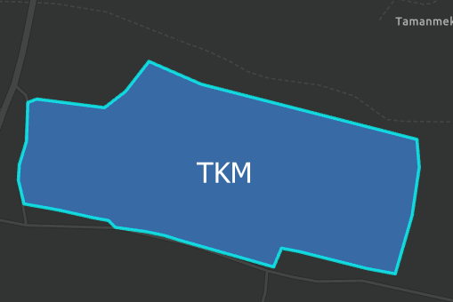
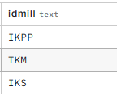
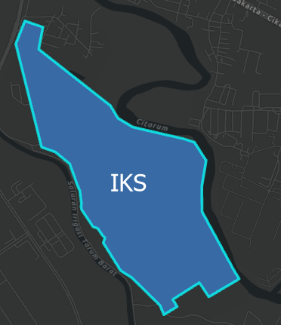
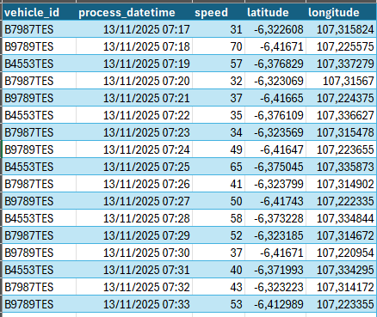
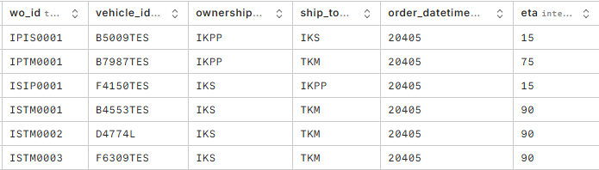
Mini Fleet Monitoring System
Data Source
Data yang digunakan pada project ini adalah:
Offices: Poligon batas area kantor/Gudang
Work orders: Informasi tugas pengiriman
GPS data: Data lokasi kendaraan
Idealnya Work orders dan GPS data merupakan data realtime yang diperoleh dari API yang disediakan sistem di luar FMS. Namun untuk project ini, data tersebut dibuat dummy dan akan disimulasikan pengirimannya ke dalam sebuah Kafka Topic
Offices
GPS Data
Work Orders

Slide 6
Mini Fleet Monitoring System
Processing
1. Konsolidasi data
Penggabungan data work order dan data GPS yang diterima dari masing-masing stream sumber. Hasil gabungan ini akan memiliki informasi (vehicle_id, wo_id, ownership, ship_to, eta, order_datetime, process_datetime, speed) dan dimasukan ke sebuah tabel yang sudah disediakan yang memiliki atribut tambahan (status, overspeed, duration, is_late)
2. Perubahan status
Memeriksa hubungan antara lokasi kendaraan dengan poligon Offices dan meng-update atribut status sesuai dengan kondisi:
Loading: Kendaraan di dalam office awal (ownership)
Shipping: Kendaraan di luar semua offices
Finish: Kendaraan di dalam office tujuan (ship_to)
3. Perhitungan durasi
4. Deteksi overspeed
5. Deteksi late delivery
Processing
3. Perhitungan durasi
Menghitung selisih antara order_datetime dengan process_datetime sehingga menghasilkan durasi terkini
4. Deteksi overspeed
Membandingkan speed dengan batas kecepatan (60 km/h)
5. Deteksi late delivery
Membandingkan durasi dengan eta. Jika durasi > eta maka ditandai sebagai late delivery pada atribut is_late

Slide 7
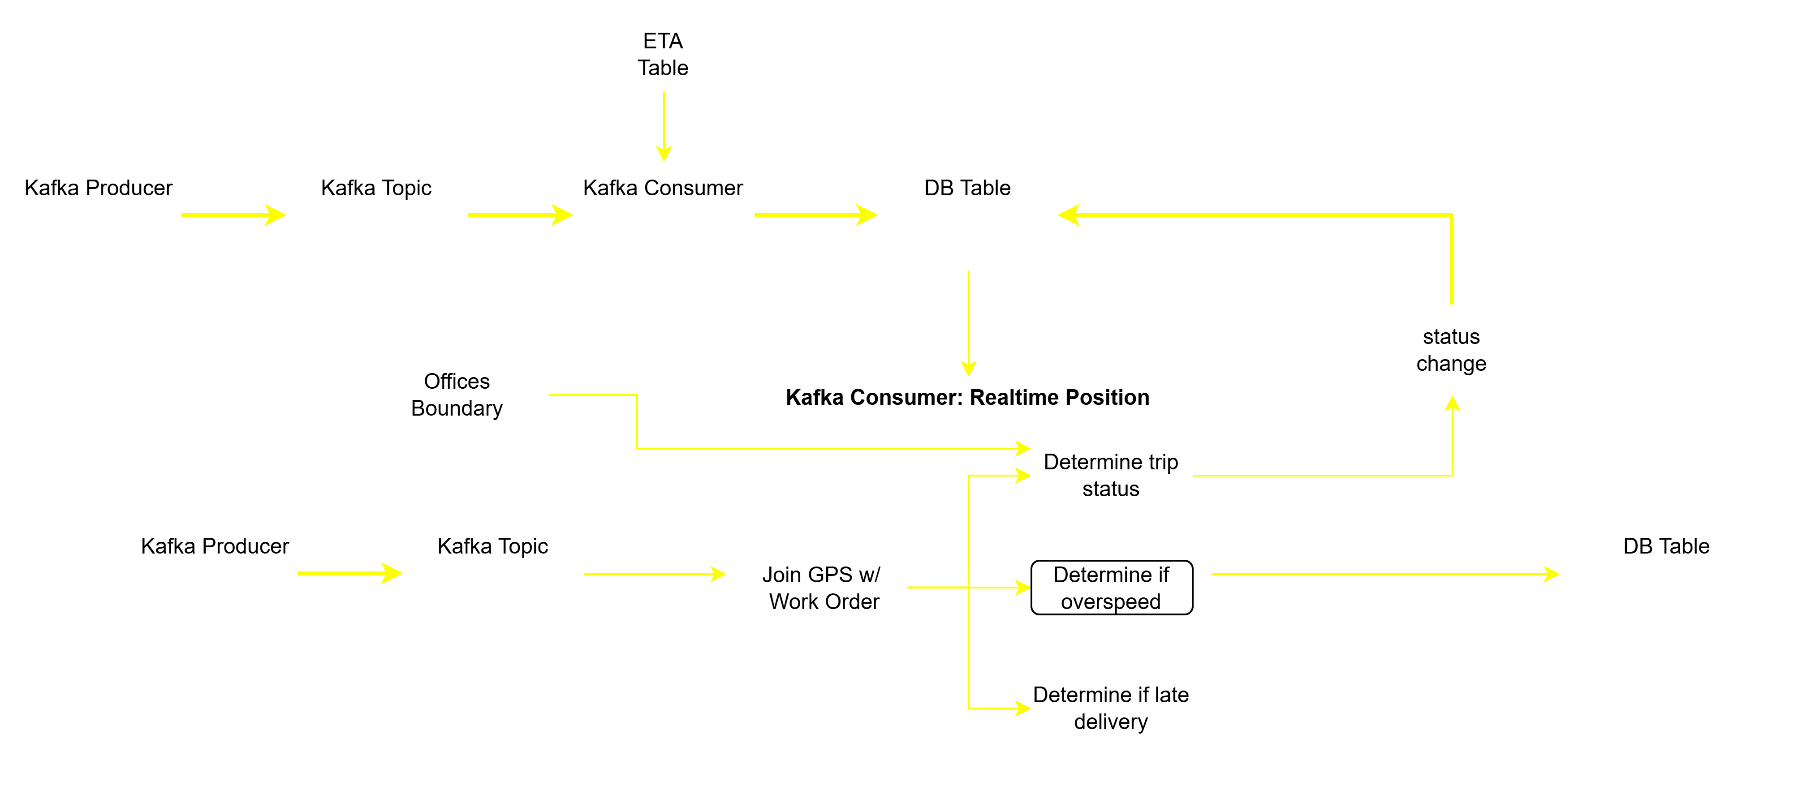
Mini Fleet Monitoring System
Pipeline

Slide 8
Mini Fleet Monitoring System
Project Structure
Final Project
|--Data
|--kafka
|----models
|----consumer_vehicle_realtime.py
|----consumer_work_orders.py
|----database.py
|----producer_gps_data.py
|----producer_work_order.py
Final Project
|--Data
|----Eta.csv
|----GPS_Data.csv
|----Offices.shp
|----WO_Transaction.csv
Final Project
|--kafka
|----models
|------__init__.py
|------vehicle.py
|------work_orders.py

Slide 9
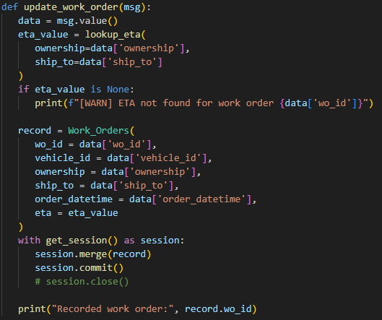
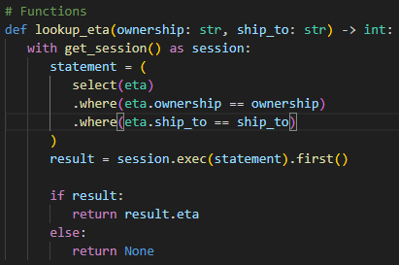
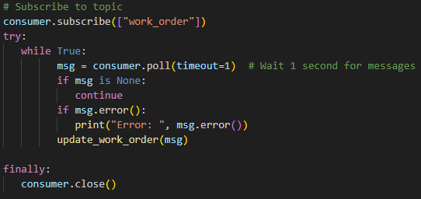
Mini Fleet Monitoring System
Consumer: Work Orders

Slide 10
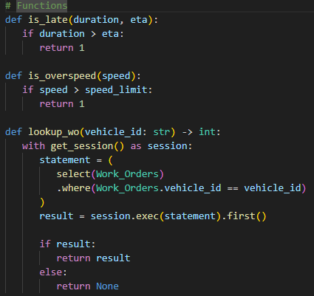
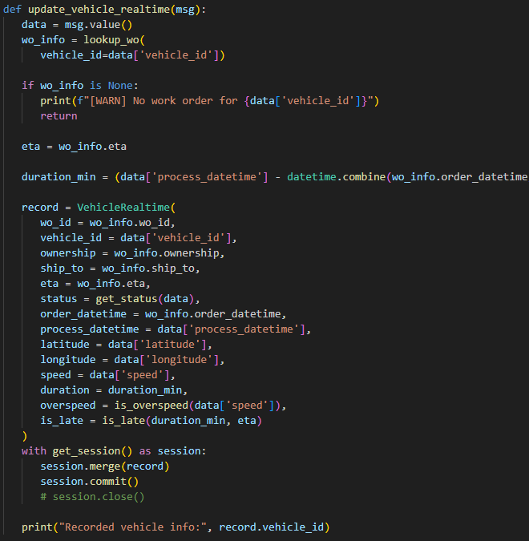
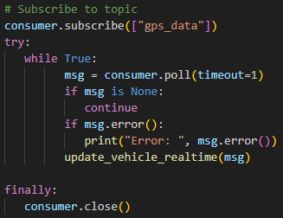
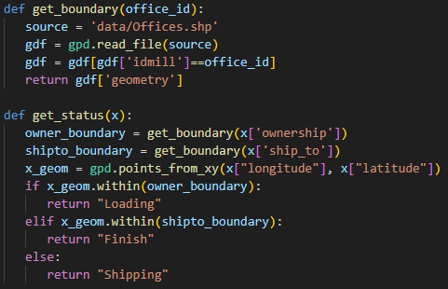
Mini Fleet Monitoring System
Consumer: Realtime Position

